Slide 2
Jukka Westermarck
Professori
Turun yliopisto

Slide 3
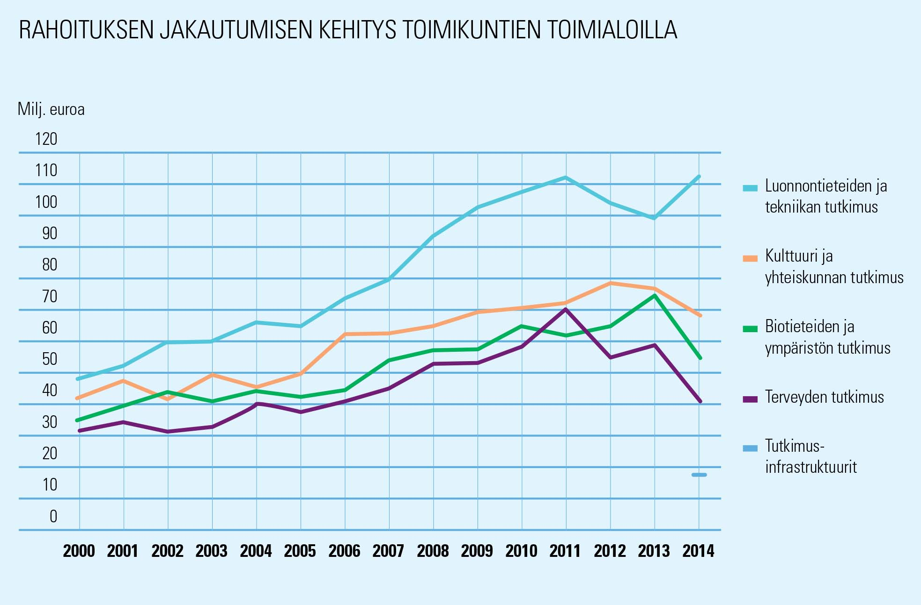
Voimme haaveilla siitä, mutta näillä faktoilla Suomesta ei tule yksilöllisen syövänhoidon mallimaata 2020
Valtionkorvaukset yo-sairaaloille lääkäri- ja hammaslääkäri-koulutukseen ja yliopistotasoiseen terveyden tutkimukseen
Suomen Akatemia, Tieteen tila 2015

Slide 4
Jussi Koivunen
Syöpätautien ja sädehoidon erikoislääkäri, dosentti OYS

Slide 5
Mitä on yksilöllinen syövän hoito onkologinen näkökulmasta?
Yksilöllinen hoitosuunnitelma kaikille potilaille
Huomioi potilaan terveyshistorian, psykososiaalisen tuen tarpeen, kasvaimeen liittyvät tekijät ja potilaan omat toiveet
Potilaan tiivis seuranta
hoitojen haittojen, psykososiaalisen tuen tarpeen sekä syövän etenemisen varhaistoteamiseksi ja hoitamiseksi

Slide 6
Mitä vaaditaan jotta yksilöllinen ja yhdenvertainen hoito voi toteutua?
Tutkimusnäyttöön perustuvat tehokkaat hoitomuodot tarjolla potilaan ekonomisesta statuksesta tai asuinpaikasta riippumatta
Tasokas patologia ja riittävät molekyylibiologiset menetelmät kasvaimen karakterisoimiseksi
Riittävät resurssit/innovatiiviset menetelmät potilaan seuraamiseksi
Riittävät resurssit psykososiaalisen tuen tarjoamiseksi
Kliinisiä tutkimuksia joihin potilas voi osallistua asuinpaikasta riippumatta

Slide 7
Mirjami Tran Minh
Projektikoordinaattori, edunvalvonta-asiantuntija
Suomen Syöpäpotilaat ry

Slide 8
Yksilöllisestä
syövänhoidosta uutta
toivoa potilaille

Slide 9
Olli Carpén
Professori, tieteellinen johtaja
Helsingin Biopankki

Slide 11
Juha Jääskeläinen
Professori, ylilääkäri
Neurokirurgia/KYS Neurokeskus

Slide 12
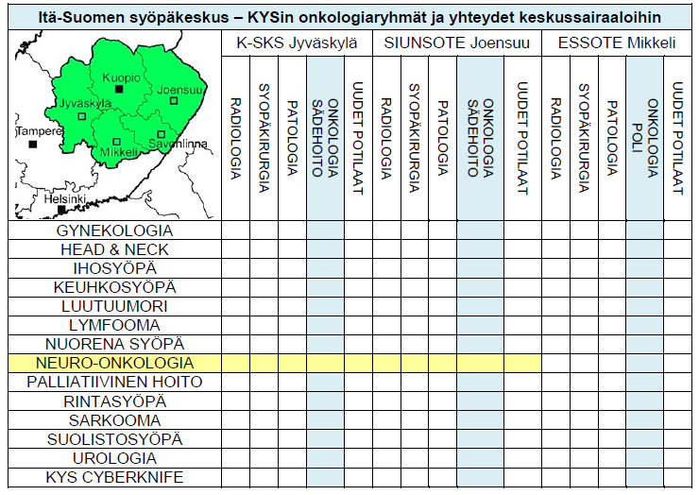
Itä-Suomen osavaltio – Syöpäkeskus
Genomikeskus Biopankki Neurokeskus – Itä-Suomen yliopistollinen sairaala ?
Onkologiaryhmät – hoitopolut ja etäyhteydet kuntoon

Slide 13
